Slide 1
JavaScript基础语法06

Slide 2
JavaScript第06天-昨日复习
昨日复习
函数中使用硬件系统可以不使用形参得到实参
全局作用域中声明的变量称为硬件系统
函数的两种创建方式是硬件系统与软件系统
作用域中的代码在执行之前浏览器会把硬件系统和软件系统提前执行
构造函数的功能是硬件系统
构造函数中this指向硬件系统
构造函数调用时必须是被关键字硬件系统调用

Slide 3
JavaScript第06天-昨日复习
昨日复习
函数中使用硬arguments件可以不使用形参得到实参
全局作用域中声明的变量称为硬全局变量件系统
函数的两种创建方式是硬函数表达式件系统与软function关键词
作用域中的代码在执行之前浏览器会把硬变量声明 和 函数声明 提前执行
构造函数的功能是 创建对象
构造函数中this指向硬函数内部创建的对象件系统
构造函数调用时必须是被关键词硬new件调用

Slide 4
目
内置对象：Math、日期对象、数组对象、字符串对象
简单类型与复杂类型
堆和栈
简单类型和复杂类型的内存分配
简单数据和复杂数据传参
录
Contents

Slide 5
能够说出什么是内置对象
能够根据文档查询指定API的使用方法
能够使用 Math 、Date 、Array 、String 对象
能够说出简单类型和复杂类型的内存分配方式
能够说出简单类型和复杂类型如何传参
目标
TARGET

Slide 6

1.1 内置对象导读
内置对象导读
掌握程度：了解
要点提示
Math对象
Array对象
Date对象
String对象
视

Slide 7
2.1 什么是内置对象
什么是内置对象
掌握程度：应用
要点提示
内置对象是JavaScript语言中已经存在的对象，方便开发者使用。
视
结

Slide 8
2.2 什么是内置对象
课堂问答
知识总结
JavaScript 中的对象分为3种：自定义对象 、内置对象、 浏览器对象
前面两种对象是JS 基础 内容，属于 ECMAScript； 第三个浏览器对象属于我们JS 独有的， 我们JS API 讲解
内置对象就是指 JS 语言自带的一些对象，这些对象供开发者使用，并提供了一些常用的或是最基本而必要的功能（属性和方法）
内置对象最大的优点就是帮助我们快速开发
JavaScript 提供了多个内置对象：Math、 Date 、Array、String等
视
结

Slide 9
3.1 学会查阅MDN文档
学会查阅MDN文档
掌握程度：应用
要点提示
常用的文档
MDN
菜鸟教程
w3cschool
视

Slide 10
4.1 数学对象Math最大值方法
数学对象Math最大值方法
掌握程度：应用
要点提示
Math不是一个构造函数，而是一个具体的对象
Math对象中的属性和方法是数学常用的功能
视
结

Slide 11
4.2 数学对象Math最大值方法
课堂问答
知识总结
Math.PI：圆周率
Math.max(1,2) ：2
Math.max(1,2,“test”) ：NaN 当有无法转化数字的数据 返回NaN
Math.max()：-Infinity
视
结

Slide 12
5.1 封装自己的数学对象
封装自己的数学对象
掌握程度：应用
要点提示
创建一个对象，向其中添加常用的数学方法
视
练

Slide 13
5.2 封装自己的数学对象
创建自己的数学对象
5分钟
动动手，练一下案例吧！
练习
视
创建一个对象
向其中添加常用的数学常数和方法
使用该对象可以直接调用数学常数和方法
提示
练

Slide 14
6.1 Math绝对值和三个取整方法
Math绝对值和三个取整方法
掌握程度：应用
要点提示
Math中求绝对值的方法？
Math中向下取整的方法？
Math中向上取整的方法？
Math中就近取整的方法？
视
结
练

Slide 15
6.2 Math绝对值和三个取整方法
课堂问答
知识总结
Math中求绝对值的方法：Math.abs()
Math中向下取整的方法：Math.floor()
Math中向上取整的方法：Math.ceil()
Math中就近取整的方法：Math.round()
视
结
练

Slide 16
6.3 Math绝对值和三个取整方法
HelloWorld巩固练习
3分钟
动动手，练一下这些Math对象的方法吧！
练习
视
练习使用Math对象的属性和方法
结
提示
练

Slide 17
7.1 Math随机数方法
Math随机数方法
掌握程度：应用
要点提示
Math对象获取随机值方法：
Math.random() 返回区间为[0,1)的数值
如何获取规定范围内的随机整数？
function getRandom(min, max) {
return Math.floor(Math.random() * (max - min + 1)) + min;
}
视
练

Slide 18
7.2 Math随机数方法
随机点名案例
5分钟
动动手，练一下随机点名案例吧！
练习
视
制作返回规定范围内随机整数的函数
通过得到的随机整数，取出对应的数组中的数据
提示
练

Slide 19
8.1 猜数字游戏
猜数字游戏
掌握程度：应用
要点提示
循环中必定要设置推出循环条件，否则则为死循环
视
答
结
演
扩
练

Slide 20
8.2 猜数字游戏
猜数字案例
5分钟
动动手，练一下猜数字案例吧！
练习
视
获取一个随机的整数
通过循环，不断调用prompt提示用户输入所猜的数据，直到用户输入的数据和随机数相等
提示
练

Slide 21
9.1 Date日期对象的使用
Date日期对象的使用
掌握程度：应用
要点提示
日期对象的功能是什么？
日期对象的本质是具体对象还是构造函数？
日期对象如何创建对象？
日期对象如何创建指定日期的对象？
视
结

Slide 22
9.2 Date日期对象的使用
课堂问答
知识总结
Date的功能：
获取记录时间的对象
Date的本质：
日期对象本质是构造函数，用来创建记录时间的对象的函数
Date创建对象：
new Date( )
Date创建指定日期的对象：
new Date(“2019-11-11 11:11:11”)
视
结

Slide 23
10.1 格式化日期年月日星期
格式化日期年月日星期
掌握程度：应用
要点提示
如何获取 年、月、日、星期？
视
结
练

Slide 24
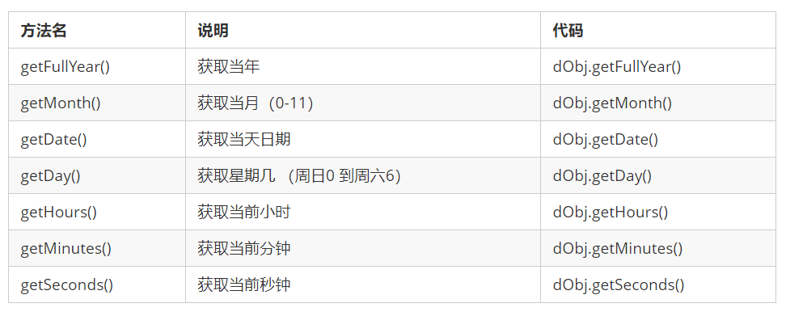
10.2 格式化日期年月日星期
课堂问答
知识总结
视
结
练

Slide 25
10.3 格式化日期年月日星期
格式化日期
5分钟
格式化日期2011年11月11日
练习
视
创建2011年11月11日对应的日期对象
通过该日期对象获取具体的年、月、日、星期
在控制台打印 -- ‘今天是：X 年X月X日星期X’
结
提示
练

Slide 26
11.1 格式化日期时分秒
格式化日期时分秒
掌握程度：应用
要点提示
如果时分秒不大于10，则自动把数字补“0”
视
练

Slide 27
11.2 格式化日期时分秒
格式化时分秒
5分钟
试一试，格式化时分秒！
练习
视
通过日期对象的相应方法获取时、分、秒
通过和10进行比较，选择是否在数据前补“0”
提示
练

Slide 28
12.1 Date总的毫秒数（时间戳）
Date总的毫秒数（时间戳）
掌握程度：应用
要点提示
日期对象的总毫秒数有什么含义？
如何获取总毫秒数？
视
结

Slide 29
12.2 Date总的毫秒数（时间戳）
课堂问答
知识总结
日期对象的总毫秒数的含义：
日期对象对应的时间距离1970年1月1日0点0分0秒0毫秒的毫秒数
获取总毫秒数：
日期对象.valueOf()
日期对象.getTime()
+new Date()
Date.now()
视
结

Slide 30
13.1 倒计时（上）
倒计时（上）
掌握程度：应用
要点提示
目标时间 – 当前时间 = 剩余时间
视

Slide 31
14.1 倒计时（下）
倒计时（下）
掌握程度：应用
要点提示
目标时间 – 当前时间 = 剩余时间
视
练

Slide 32
14.2 倒计时（下）
倒计时案例
5分钟
试一试，倒计时案例！
练习
视
根据形参接收到的目标日期信息创建日期对象
根据日期对象之间相减得到剩余时间
根据剩余时间计算出剩余的天时分秒
提示
练

Slide 33
15.1 数组创建的两种方式
数组创建的两种方式
掌握程度：应用
要点提示
数组的创建方式？
视
结

Slide 34
15.2 数组创建的两种方式
课堂问答
知识总结
数组的创建方式：
1，数组字面量
var arr = [ ] ;
2，构造函数
var arr = new Array( )
如果函数中只传入一个参数，表示创建的数组的长度
如果函数中传入两个参数，表示要插入数组的数据
视
结

Slide 35
16.1 检测是否为数组两种方式
检测是否为数组两种方式
掌握程度：应用
要点提示
如何检测数据是否是数组？
视
结

Slide 36
16.2 检测是否为数组两种方式
课堂问答
知识总结
检测数据是否为数组的方式
1，数据 instanceof Array
2，Array.isArray( 数据 )
视
结

Slide 37
JavaScript第06天-上午复习
上午复习
获取绝对值硬件系统就近取整软件系统
两种方法获取当前时间总毫秒数硬件系统与软件系统
检测arr是不是数组：硬件系统与软件系统

Slide 38
JavaScript第06天-上午复习
上午复习
获取绝对值Math.abs()就近取整Math.round()
两种方法获取当前时间总毫秒数Date.now()与+new Date()
检测arr是不是数组：arr instanceof Array与Array.isArray(arr)

Slide 39
17.1 添加数组元素
添加数组元素
掌握程度：应用
要点提示
数组调用方法添加新元素
视
结

Slide 40
17.2 添加数组元素
课堂问答
知识总结
push
1，调用方式：数组.push(新元素)
2，参数：新元素
3，功能：把新元素添加到数组的最后一个元素
4，返回值：添加新元素后数组的长度
unshift
1，调用方式：数组.unshift(新元素)
2，参数：新元素
3，功能：把新元素添加到数组的第一个元素
4，返回值：添加新元素后数组的长度
视
结

Slide 41
18.1 删除数组元素
删除数组元素
掌握程度：应用
要点提示
创
视
结

Slide 42
18.2 删除数组元素
课堂问答
知识总结
pop
1，调用方式：数组.pop()
2，参数：无
3，功能：删除数组最后一个元素
4，返回值：删除的元素
unshift
1，调用方式：数组.shift(新元素)
2，参数：无
3，功能：删除数组第一个元素
4，返回值：删除的元素
视
结

Slide 43
19.1 筛选数组
筛选数组
掌握程度：应用
要点提示
视
练

Slide 44
19.2 筛选数组
筛选数组
5分钟
试一试，筛选数组案例！
练习
视
遍历数组，把符合标准的元素插入到新数组中
插入时使用push方法向新数组插入新元素
提示
练

Slide 45
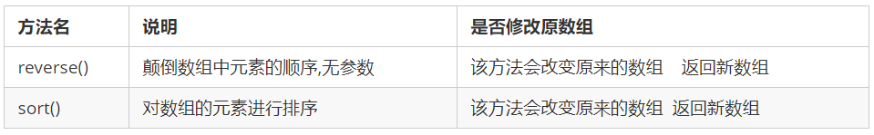
20.1 数组排序
数组排序
掌握程度：应用
要点提示
视
练

Slide 46
20.2 数组排序
数组排序
5分钟
试一试数组的排序方法来排序数组！
练习
视
熟悉reverse和sort方法的使用方式
提示
练

Slide 47
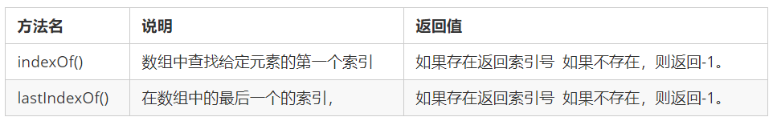
21.1 获取数组元素索引
获取数组元素索引
掌握程度：应用
要点提示
视
练

Slide 48
21.2 获取数组元素索引
获取数组元素索引
5分钟
试一试数组的获取索引方法来获取指定元素索引值！
练习
视
熟练使用获取索引值方法
索引方法只返回第一个和指定数据相等的元素的索引
提示
练

Slide 49
22.1 数组去重案例
数组去重案例
掌握程度：应用
要点提示
如何判定数组中是否有某个数据？
如果数组中返回的该数据的索引不为“-1”即代表数组中具有该数据
如何实现数组去重？
遍历旧数组，如果遍历到的元素在新数组中不存在则插入到新数组中
视
练

Slide 50
22.2 数组去重案例
数组去重案例
5分钟
试一试，做一下数组去重案例！
数组去重 ['c', 'a', 'z', 'a', 'x', 'a', 'x', 'c', 'b']
[‘c’, ‘a’, ‘z’, ‘x’, ‘b’]
练习
视
通过数组的方法获取索引值
判断获取的索引值是否为“-1”即可判定数组中是否存在该数据
提示
练

Slide 51
23.1 数组转换为字符串
数组转换为字符串
掌握程度：应用
要点提示
如何把数组中的数据拼接为字符串？
视
结

Slide 52
23.2 数组转换为字符串
课堂问答
知识总结
toString
1，调用方式：数组. toString()
2，参数：无
3，功能：把数组中的元素转化成一个字符串
4，返回值：转化后的字符串
join
1，调用方式：数组.join(连接字符)
2，参数：连接每个元素的字符串，如果不传入，默认值是“，”
3，功能：把数组中的元素转化为字符串
4，返回值：转化后的字符串
视
结

Slide 53
24.1 基本包装类型
基本包装类型
掌握程度：应用
要点提示
字符串本身没有属性和方法，但为什么字符串可以调用length属性？
字符串在调用属性或方法时浏览器的工作元素是什么？
视
结

Slide 54
24.2 基本包装类型
课堂问答
知识总结
字符串本身没有属性和方法
字符串在调用属性或方法时
1，浏览器自动调用执行操作
2，根据字符串创建基本包装类型对象 (String)
3，通过该对象调用之前字符串调用的方法或属性
4，在调用对应的方法或属性之后销毁基本包装类型对象
视
结

Slide 55
25.1 字符串不可变
字符串不可变
掌握程度：应用
要点提示
什么是字符串的不可变性？
字符串的不可变性会造成什么问题？
视
结

Slide 56
25.2 字符串不可变
课堂问答
知识总结
字符串的不可变性：
在内存中已经存储过的字符串，在当前页面关闭之前不会被从内存中删除
字符串的不可变性带来的问题：
消耗内存，所以尽量不做字符串大量拼接
视
结

Slide 57
26.1 根据字符返回位置
根据字符返回位置
掌握程度：应用
要点提示
indexOf
lastIndexOf
视
结

Slide 58
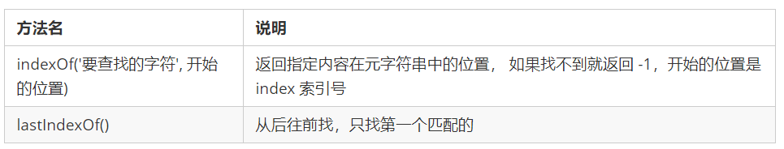
26.2 根据字符返回位置
课堂问答
知识总结
视
结

Slide 59
27.1 求某个字符出现的位置以及次数
求某个字符出现的位置以及次数
掌握程度：应用
要点提示
如何获取字符串中某个字符的位置？
如何判定字符串中指定位置之后没有指定字符了？
视
练

Slide 60
27.2 求某个字符出现的位置以及次数
字符出现的次数
5分钟
动动手，练一下这个案例吧！
练习
视
创建一个字符串：var str = "oabcoefoxyozzopp";
通过循环不断获取字符从某个指定位置开始目标字符的位置
当获取的位置不是“-1”时，代表字符依然存在，则计数器变量自加1
提示
练

Slide 61
28.1 根据位置返回字符
根据位置返回字符
掌握程度：应用
要点提示
如何获取字符串中指定位置对应的字符？
视
结

Slide 62
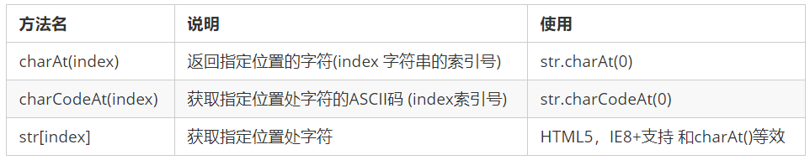
28.2 根据位置返回字符
课堂问答
知识总结
视
结

Slide 63
29.1 统计出现次数最多的字符（上）
统计出现次数最多的字符（上）
掌握程度：应用
要点提示
如何记录字符串中所有字符出现的次数？
视
练

Slide 64
29.2 统计出现次数最多的字符（上）
字符中所有字符出现的次数
5分钟
动动手，练一下这个案例吧！
练习
视
创建一个对象
遍历字符串中每一个字符，把获取的字符作为对象的属性记录
遍历过程中如果对象已经具有该属性，说明字符在之前的遍历过程中已经出现过，则次数加一
提示
练

Slide 65
30.1 统计出现次数最多的字符（下）
统计出现次数最多的字符（下）
掌握程度：应用
要点提示
查找记录字符出现次数对象中的属性值最大的属性，即是出现次数最多的字符
视
练

Slide 66
30.2 统计出现次数最多的字符（下）
统计出现次数最多的字符
5分钟
动动手，练一下这个案例吧！
练习
视
遍历对象，查找对象中属性值最大的属性
属性值最大的属性的属性名，就是出现次数最多的字符
提示
练

Slide 67
31.1 拼接以及截取字符串
拼接以及截取字符串
掌握程度：应用
要点提示
操作字符串的方法
视
结
练

Slide 68
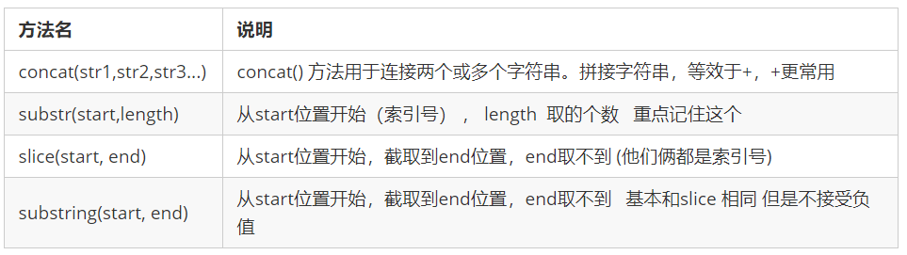
31.1 拼接以及截取字符串
课堂问答
知识总结
视
结
练

Slide 69
31.1 拼接以及截取字符串
格式化日期
5分钟
试一试字符串的这些方法吧？
练习
视
concat
substr
slice
substring
结
提示
练

Slide 70
32.1 替换字符串以及转换为数组
替换字符串以及转换为数组
掌握程度：应用
要点提示
替换字符串中的指定字符
按照指定规则分割字符串
视
结

Slide 71
32.1 替换字符串以及转换为数组
课堂问答
知识总结
replace
1，调用方式：字符串.replace(旧字符，新字符)
2，参数：第一个参数表示要被替换的旧字符，第二个参数表示替换成的新字符
3，功能：把字符串中的某个指定字符替换为新字符（只替换一个）
4，返回值：替换之后的新字符串（原字符串不受影响）
split
1，调用方式：字符串.split(分割字符)
2，参数：分割字符串的目标字符
3，功能：把字符串分割，分割之后的结果保存在一个数组中
4，返回值：数组，表示分割的结果
视
结

Slide 72
33.1 简单数据类型和复杂数据类型导读
简单数据类型和复杂数据类型导读
掌握程度：应用
要点提示
简单数据类型
复杂数据类型
视

Slide 73
34.1 数据类型内存分配
数据类型内存分配
掌握程度：应用
要点提示
什么是简单数据类型（值类型）？
什么是复杂数据类型（引用类型）？
内存可以分为哪两种？
简单数据类型如何存储数据？
复杂数据类型如何存储数据？
视
结

Slide 74
34.1 数据类型内存分配
课堂问答
知识总结
简单数据类型（值类型）：
String（字符串）、Number（数值型）、Boolean（布尔型）、undefined、null
复杂数据类型（引用类型）:
除简单数据类型之外，都是复杂数据类型
内存可以分为哪两种？
栈、堆
简单数据类型如何存储数据？
在栈中存储真实数据
复杂数据类型如何存储数据？
在堆中存储真实数据，在栈中存储堆中真实数据的地址
视
结

Slide 75
35.1 简单数据类型传参
简单数据类型传参
掌握程度：应用
要点提示
简单数据类型传参，传递的是真实数据
视
结

Slide 76
35.1 简单数据类型传参
课堂问答
知识总结
简单数据类型（值类型）作为参数传递：
函数的形参也可以看做是一个变量，当我们把一个值类型变量作为参数传给函数的形参时，其实是把变量在栈空间里的值复制了一份给形参，那么在方法内部对形参做任何修改，都不会影响到的外部变量。
视
结

Slide 77
36.1 复杂数据类型传参
复杂数据类型传参
掌握程度：应用
要点提示
复杂数据类型传参，传递的是真实数据再对象中的地址
视
结

Slide 78
36.1 复杂数据类型传参
课堂问答
知识总结
复杂数据类型（引用类型）作为参数传递：
函数的形参也可以看做是一个变量，当我们把引用类型变量传给形参时，其实是把变量在栈空间里保存的堆地址复制给了形参，形参和实参其实保存的是同一个堆地址，所以操作的是同一个对象。
视
结

Slide 79
JavaScript第06天-今日复习
今日复习
数组的反转方法硬件系统
数组从后面获取元素位置的方法硬件系统
简单数据类型真实数据存储在硬件系统中
复杂数据类型真实数据存储在硬件系统中

Slide 80
JavaScript第06天-今日复习
今日复习
数组的反转方法reverse
数组从后面获取元素位置的方法lastIndexOf
简单数据类型真实数据存储在栈中
复杂数据类型真实数据存储在堆中

